Slide 1
Lorenzo Tanzini
Storia medievale
Letture corso - 8

Slide 2
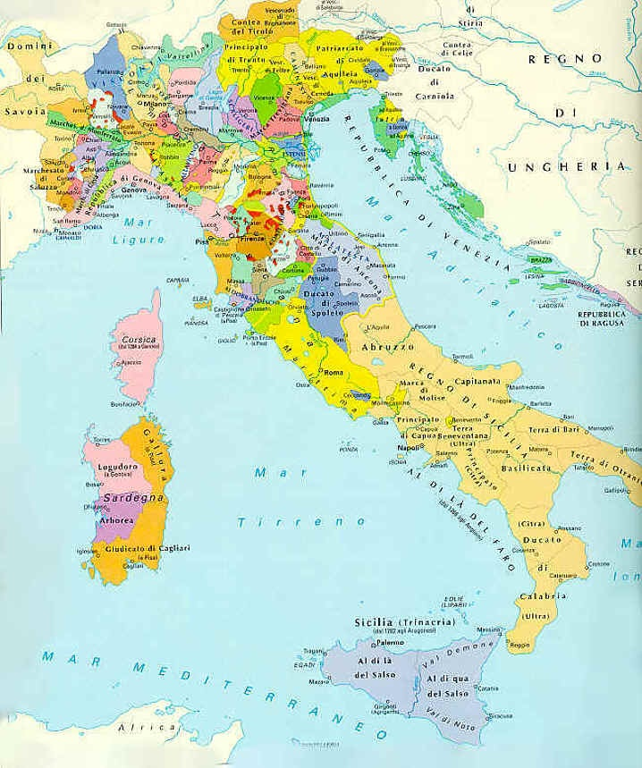
L’Italia nel primo ‘300
Due linee evolutive nel ‘300:
- Governo della città
- Costruzione dei territori

Slide 3
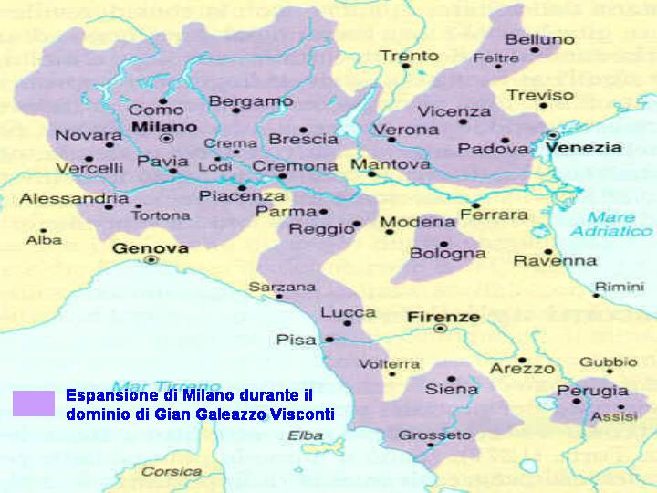
Giangaleazzo Visconti (1385-1402)

Slide 4
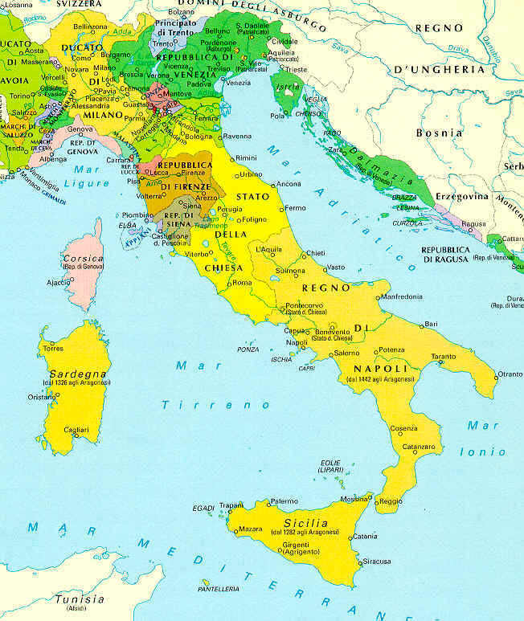
L’Italia al tempo della pace di Lodi -1454

Slide 5
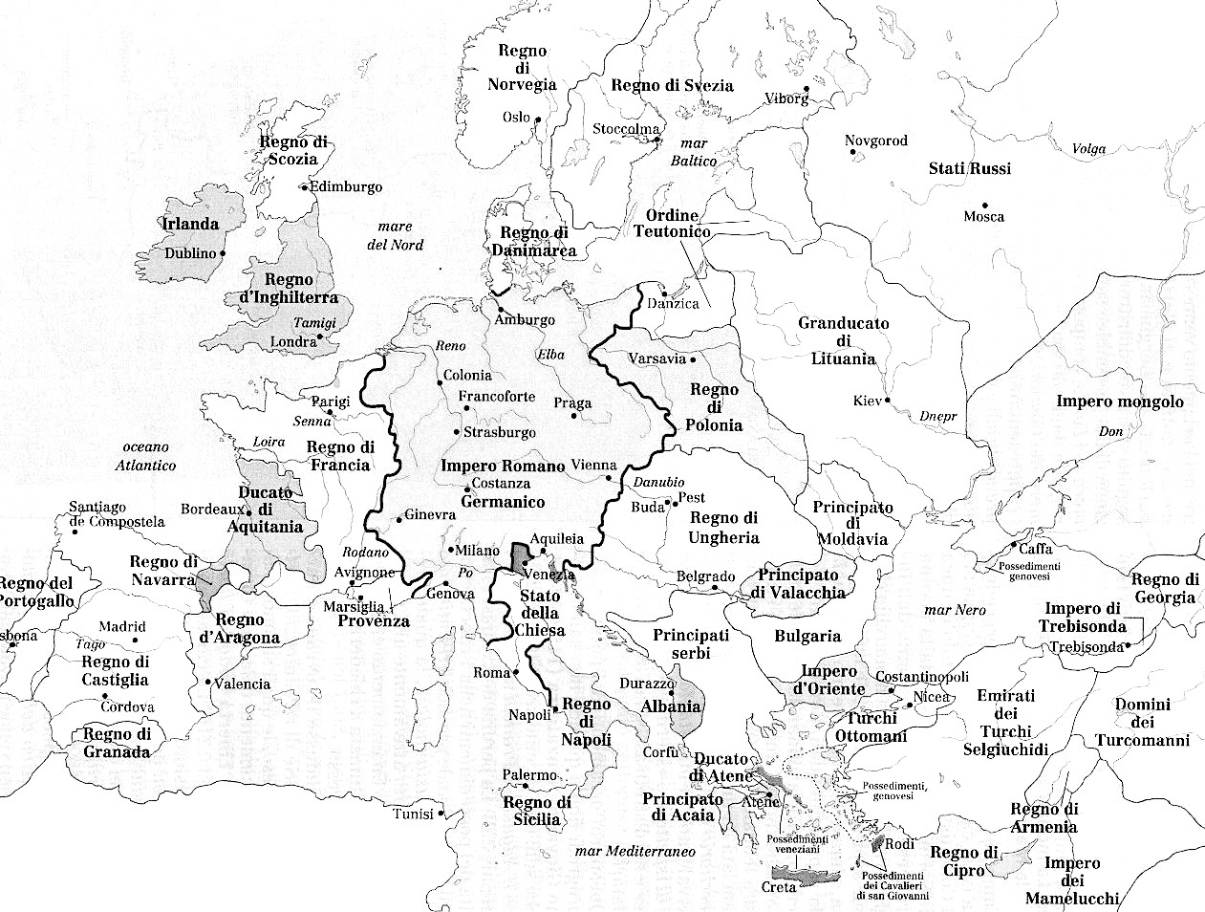
Europa 1350

Slide 6
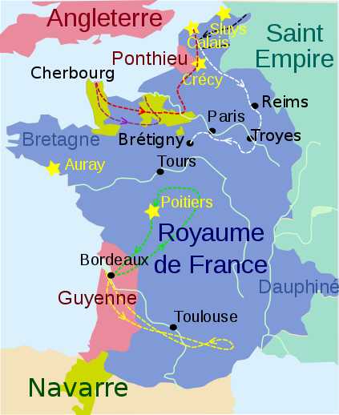
La Guerra dei Cent’anni
Crecy 1346
Poitiers 1356

Slide 7
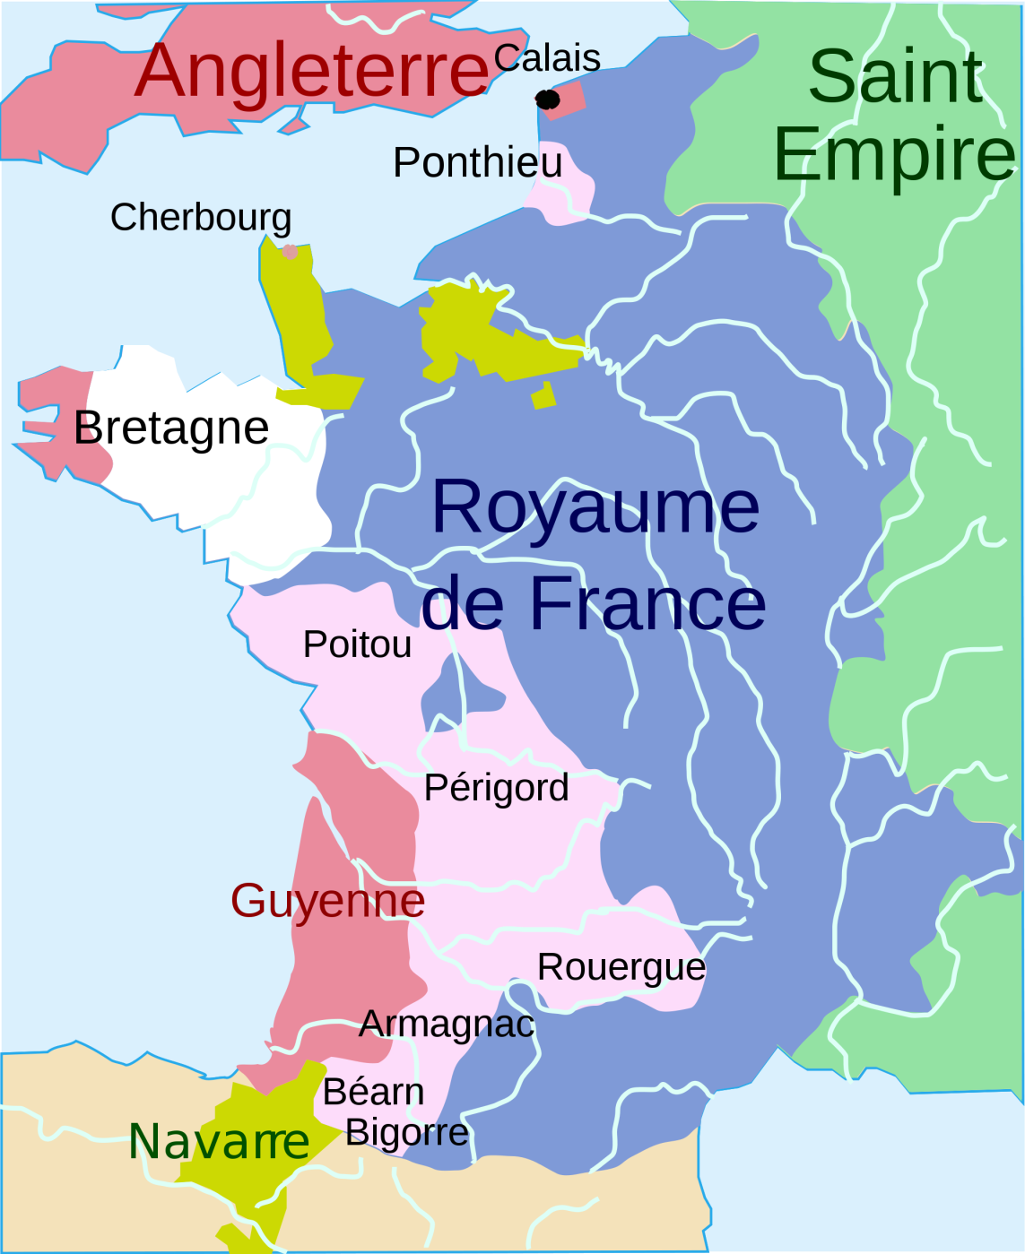
Pace di Bretigny 1360
Ripresa della guerra sotto Carlo V 1364-1380

Slide 8
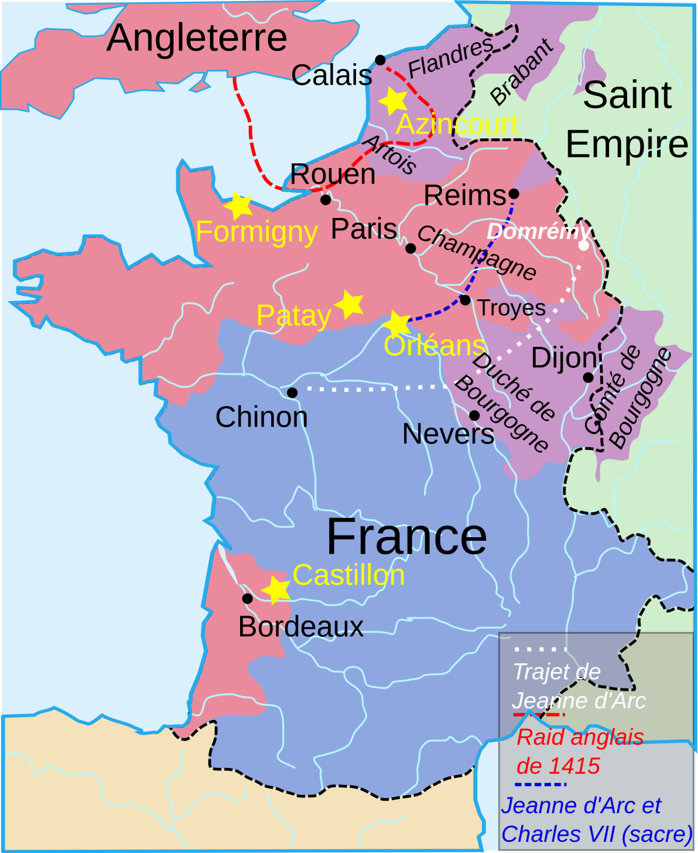
Nuova fase del conflitto

Slide 9
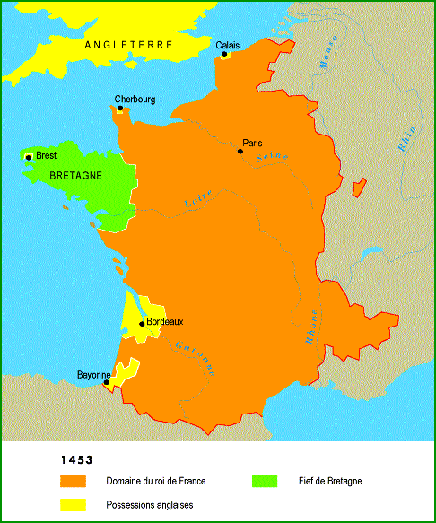
La conclusione della guerra

Slide 10
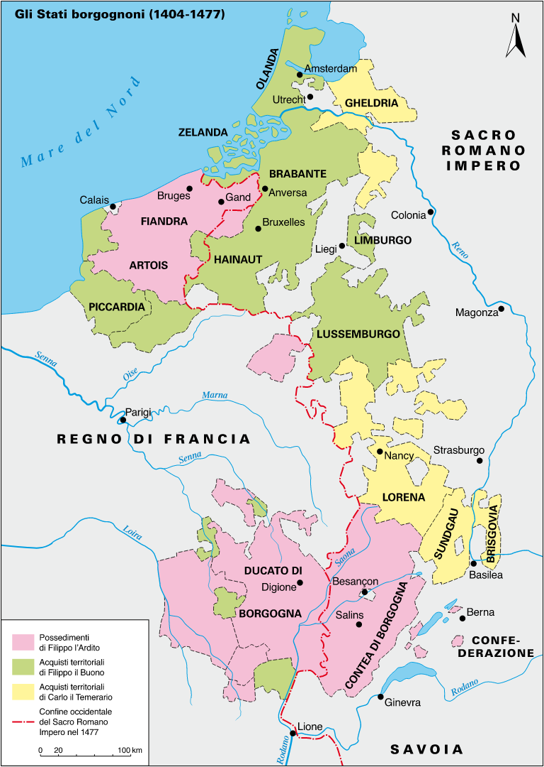
Uno stato ‘non nazionale’:
I dominî dei Duchi di Borgna nel ‘400

Slide 11
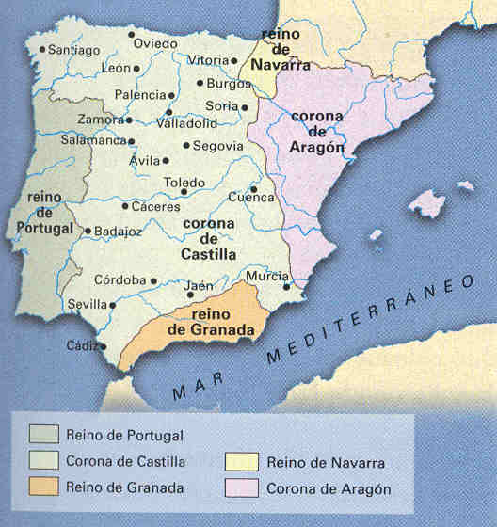
I regni iberici alla fine del Medioevo

Slide 12
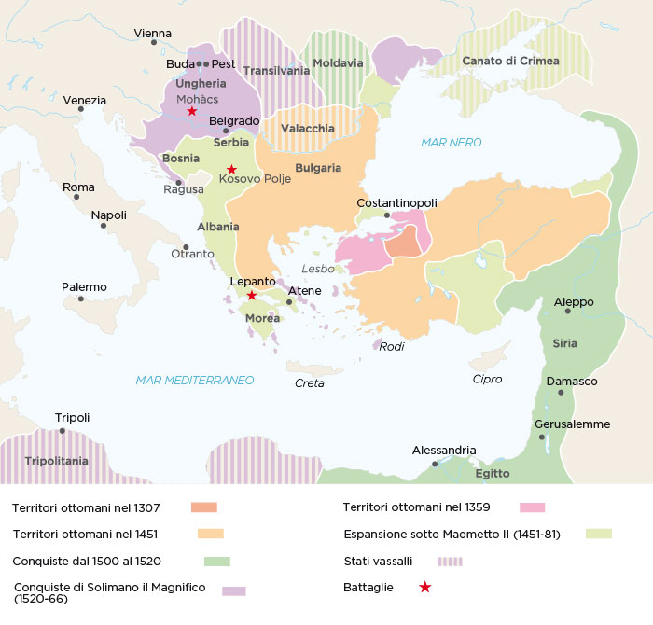
L’espansione ottomana dal XIV al XVI secolo
Kosovo Polje 1389
Nicopoli 1396
Costantinopoli 1453

Slide 13
L’Italia al tempo della pace di Lodi -1454

